Slide 1
CASO CLÍNICO DE CARDIOLOGÍA
Hospital General Universitario de Elda
Talleres Integrados III
María Teresa Sanz Martínez
Aprobado por la Dra. Esther González

Slide 2
PRESENTACIÓN DEL CASO
Hombre de 72 años que acude de manera ambulatoria para la realización de una ecocardiografía.
En seguimiento por Cardiología por Insuficiencia Mitral ligera, ser portador de marcapasos y discinesia del septo IV.
Refiere astenia.

Slide 3
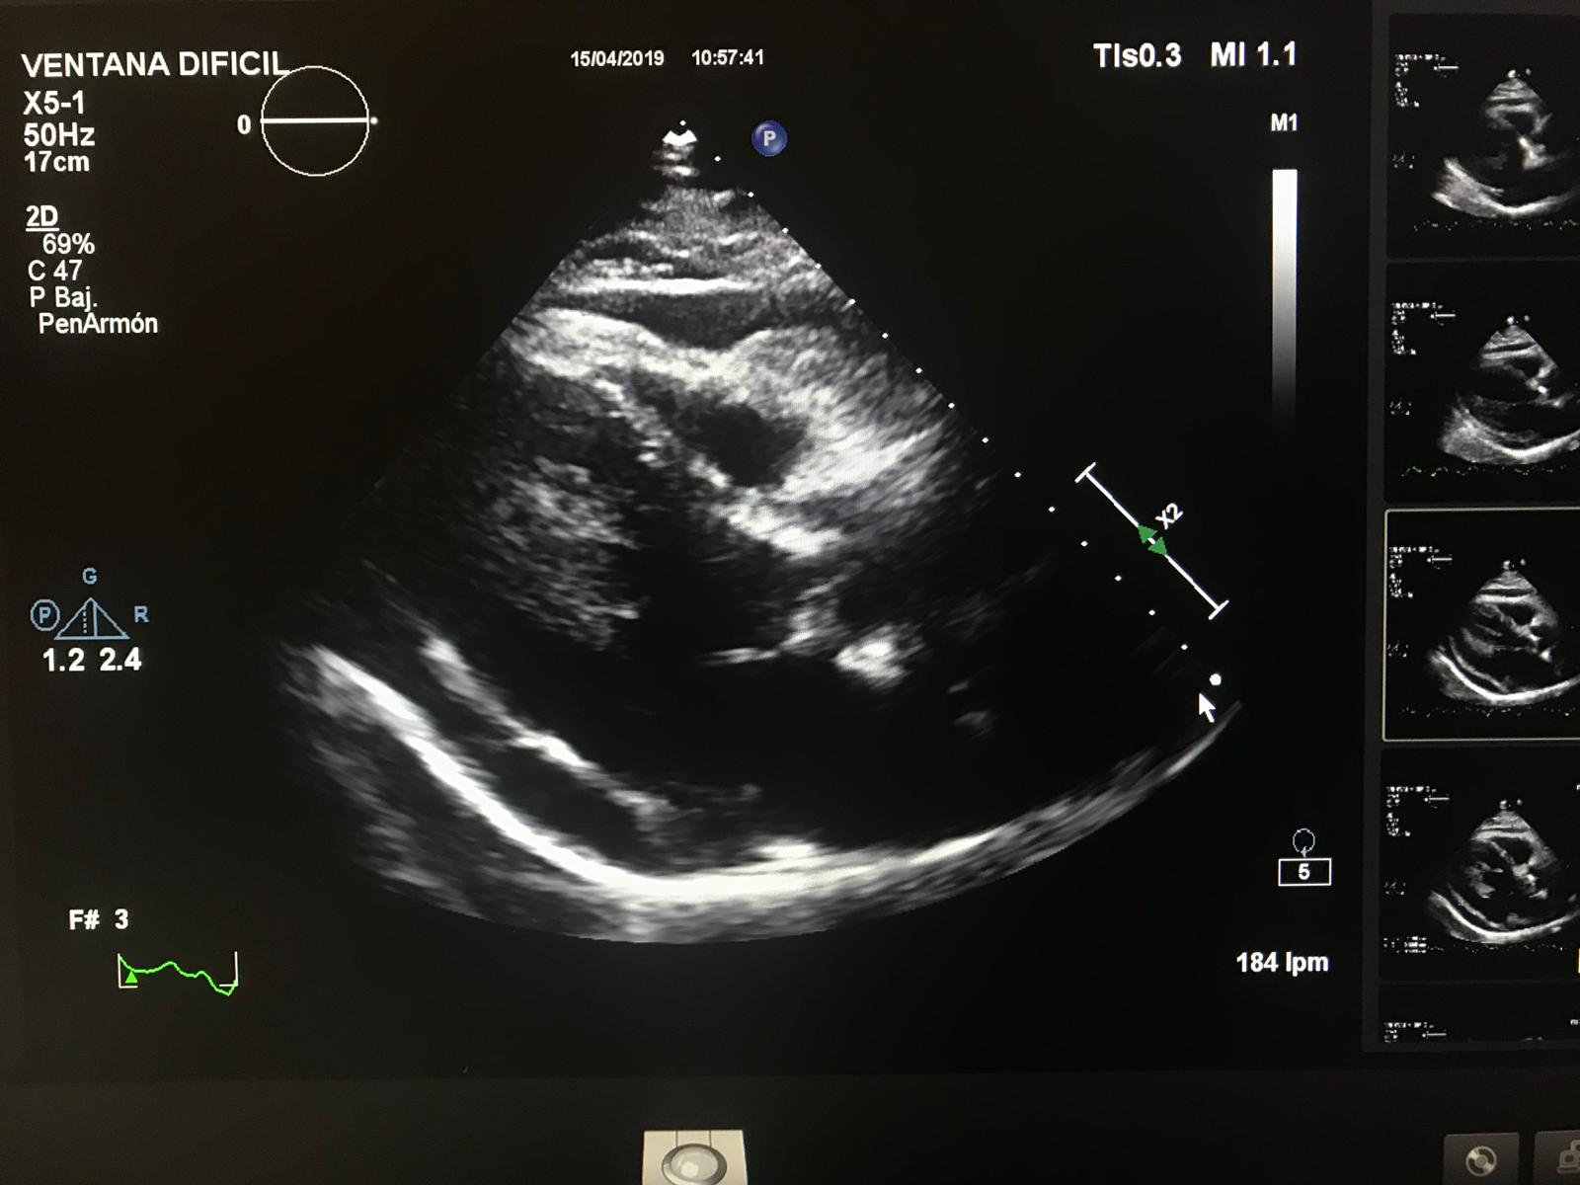

Slide 4
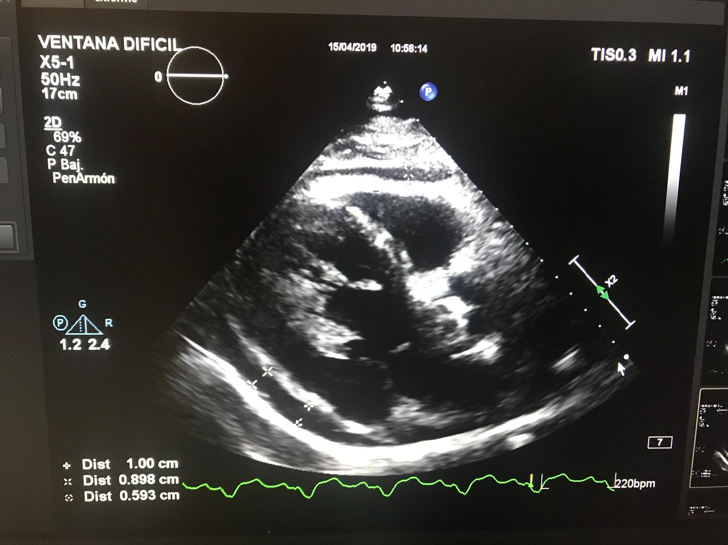

Slide 5
DIAGNÓSTICO
DERRAME PERICÁRDICO MODERADO de predominio lateral y posterior

